Slide 1

Poliklinik
DISUSUN OLEH :
FARIS SUMAWIJAYA 152018076
RAYYAN 152018079
M.RAZHALDY IHZA.D 152018086
M.AMMAR NUGRAHA 152018091

Slide 2
Latar Belakang
Perkembangan teknologi yang sangat cepat khususnya pada bidang kesehatan merupakan alasan terbentuknya aplikasi “Poliklinik”, dibuat dengan harapan dapat mempermudah orang dalam mengontrol kesehatan mereka ke poliklinik dengan cara melalui aplikasi ini dan menjadikan pekerjaan untuk melakukan medical checkup dapat dilakukan dengan efektif dan mudah.

Slide 3
Tujuan
Tujuan yang akan dicapai dalam pembuatan aplikasi ini adalah :
Memudahkan pasien poliklinik dalam konsultasi.
Memudahkan pasien yang ingin melakukan pemeriksaan kesehatan kepada dokter umum maupun spesialis.

Slide 4
Batasan Masalah
Adapun batasan masalah nya, yaitu :
Pengerjaan aplikasi dikerjakan secara online, karena kasus covid 19 sehinngaa sulit utk mendiskusikannya.
Pengidentifikasian suatu penyakit hanya menggunakan pilihan item dari combobox.
Aplikasi hanya bisa dioperasikan oleh pegawai poliklinik.

Slide 5
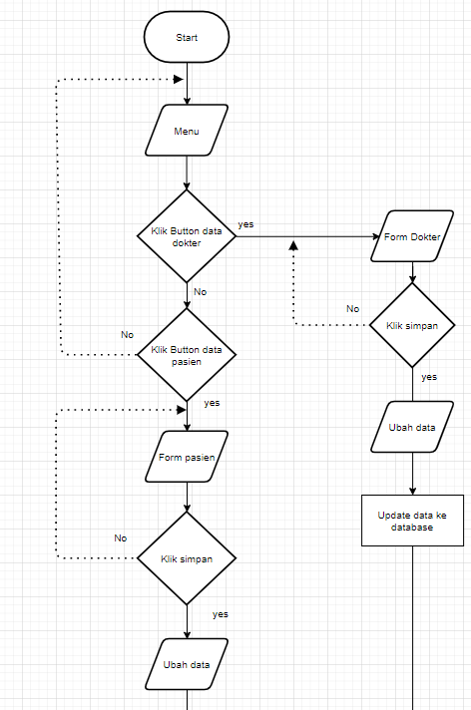
Alur Proses

Slide 6
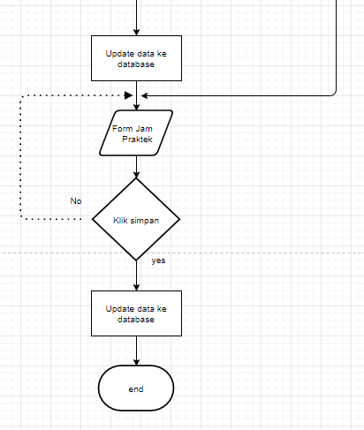
Alur Proses

Slide 7
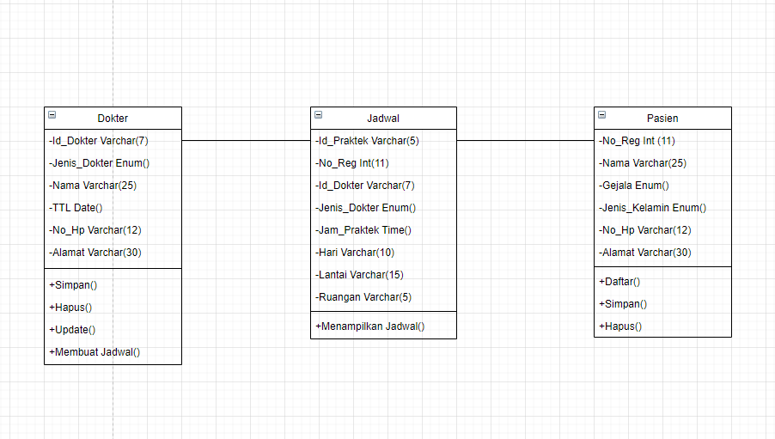
Class Diagram

Slide 8
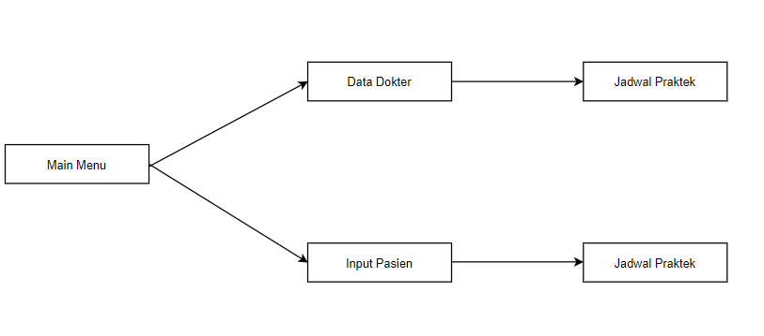
Sitemaps

Slide 9
Kesimpulan
Pada aplikasi “Poliklinik” ini masih terdapat beberapa kekurangan yang membuat pembuatan aplikasi menjadi tidak sempurna, namun aplikasi ini sudah dapat membantu mempermudah pasien yang ingin melakukan konsultasi di poliklinik maupun melakukan pemeriksaan (medical checkup), sasaran utama dalam pembuatan aplikasi ini adalah lebih dikhususkan untuk mempermudah petugas manajemen data pada poliklinik yang bertujuan untuk memberi informasi dan mengubah sebuah informasi dari data dokter, pasien, dan jam praktek melalui media aplikasi.

Slide 10
Saran
Dalam pembuatan aplikasi “Poliklinik” ini masih banyak yang harus diperbaiki baik dari alur kerja sistem hingga rancangan User Interfacenya, hal itu tentu akan menjadi pertimbangan untuk aplikasi “Poliklinik” ini sendiri bila aplikasi ini nantinya akan disebar luaskan lebih luas lagi sehingga dapat lebih banyak digunakan orang untuk mempermudah pekerjaan mereka dalam urusan pemeriksaan kesehatan.

Slide 11
Terima Kasih ☺

